Slide 1



BÀI GIẢNG SOẠN THẢO THEO BỘ SÁCH: CÁNH DIỀU
TIẾNG VIỆT 1
(Tập 1)

Slide 2

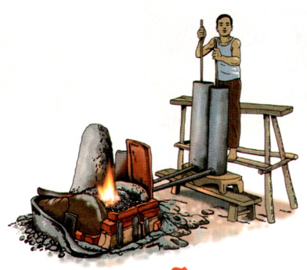
Bµi 11
b – bÔ

Slide 3
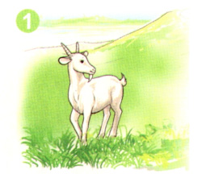
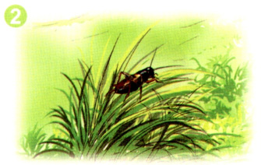
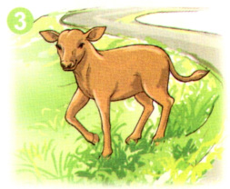
4. TËp ®äc:
§©y lµ h×nh ¶nh nh÷ng con vËt g×?
deâ
deáâ
beâ

Slide 4
Dª la cµ ë bê ®ª

Slide 5
LuyÖn ®äc
Ở bê ®ª
Bê ®ª cã c¶ bª. Bª be be
Bê ®ª cã dÕ
Bê ®ª cã c¶ bª. Bª be be
Dª la cµ ë bê ®ª
Bê ®ª cã dÕ
Dª la cµ ë bê ®ª

Slide 6




NghØ gi÷a tiết

Slide 7


Slide 8
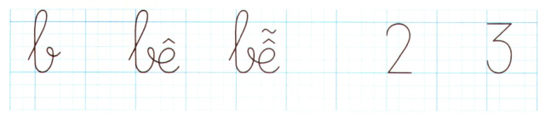
5. TËp viÕt
Gi¸o viªn ®äc cho häc sinh viÕt b¶ng con

Slide 9



Xin Chaân Thaønh Caùm Ôn

